Slide 1

코드 파이프 라인 가이드
고객과 사회의 행복을 선도하는 Top Tier 디지털 서비스 기업

Slide 2
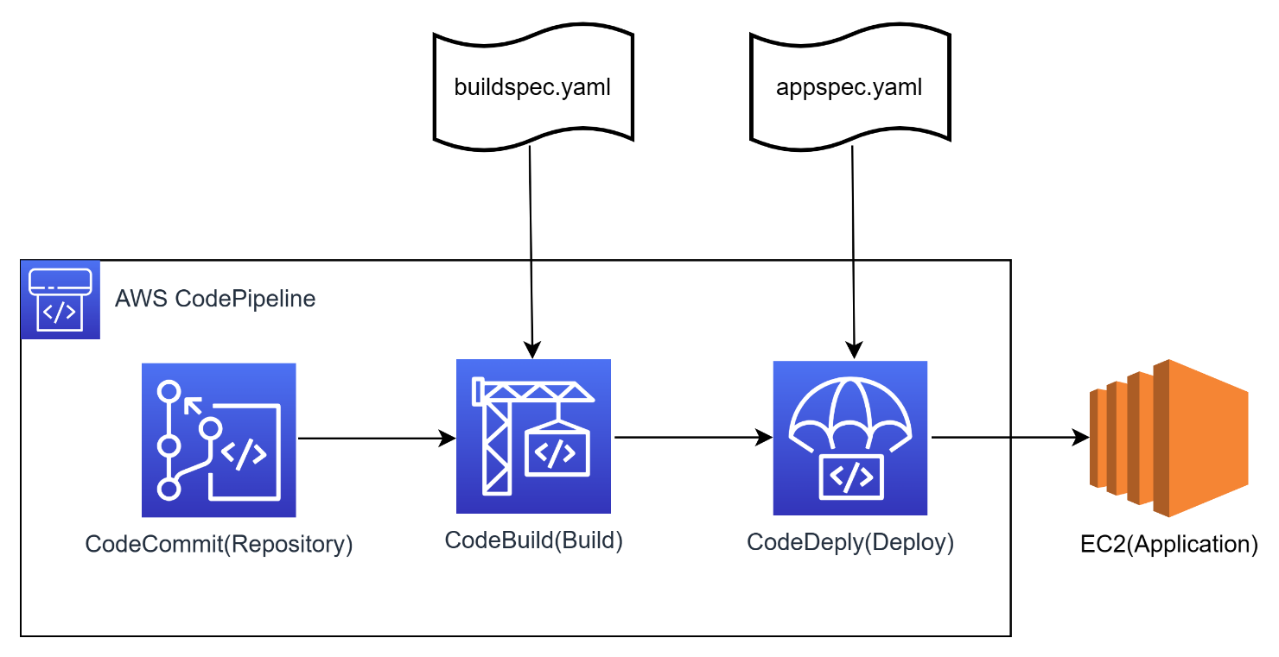
1. 일반적인 형태의 CodePipeline 구성
Code Commit : aws의 코드 저장소, git 통해 소스 형상 관리가 가능
Code Build : aws의 코드 빌드 서비스(builspec.yaml 정의 필요)
Code Deploy: aws 코드 배포 서비스(appspec.yaml 정의 필요)

Slide 3
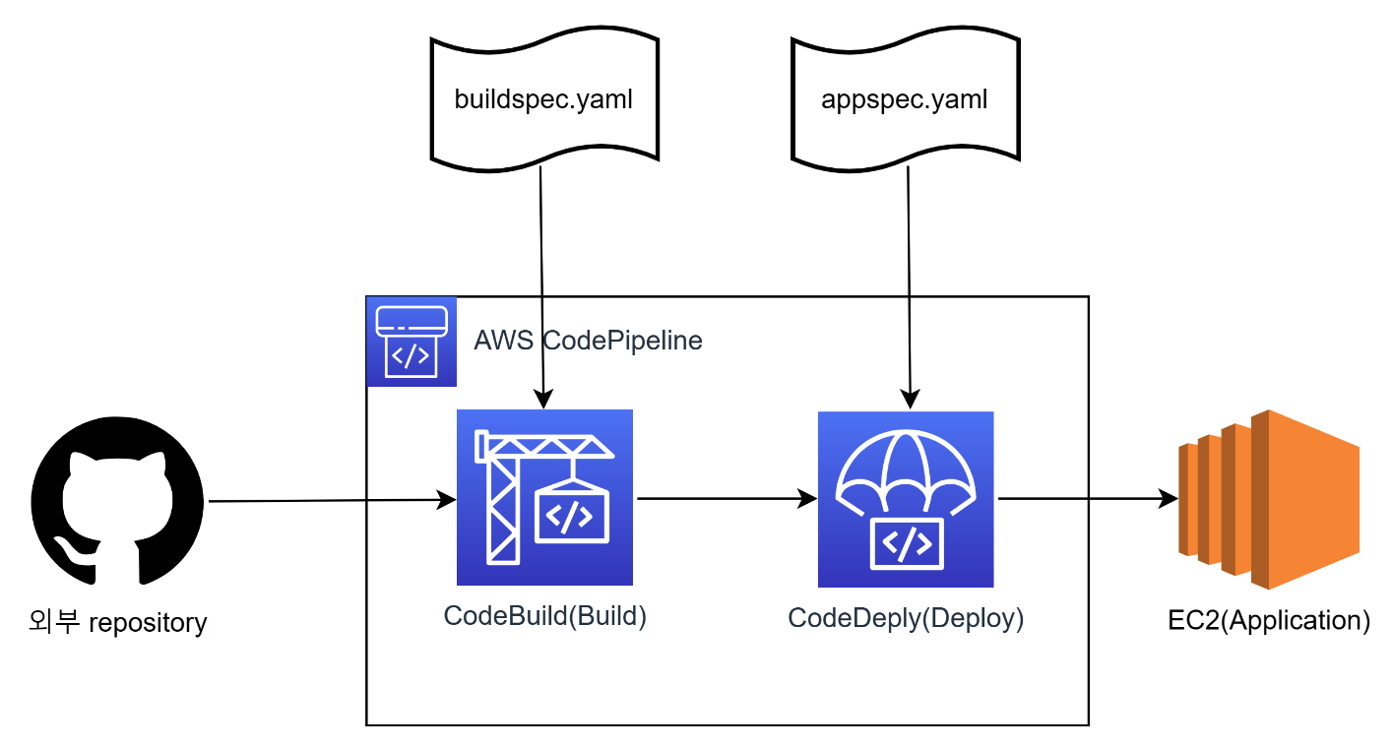
2. 외부 Repository 사용 CodePipeline 구성
AWS 상의 Repository(CodeCommit)을 사용하지 않을 경우 구성하는 방안
소스 코드의 위치를 외부 Repositoy 또는 별도의 Git를 사용하지 않는 경우 S3로 대체 가능

Slide 4
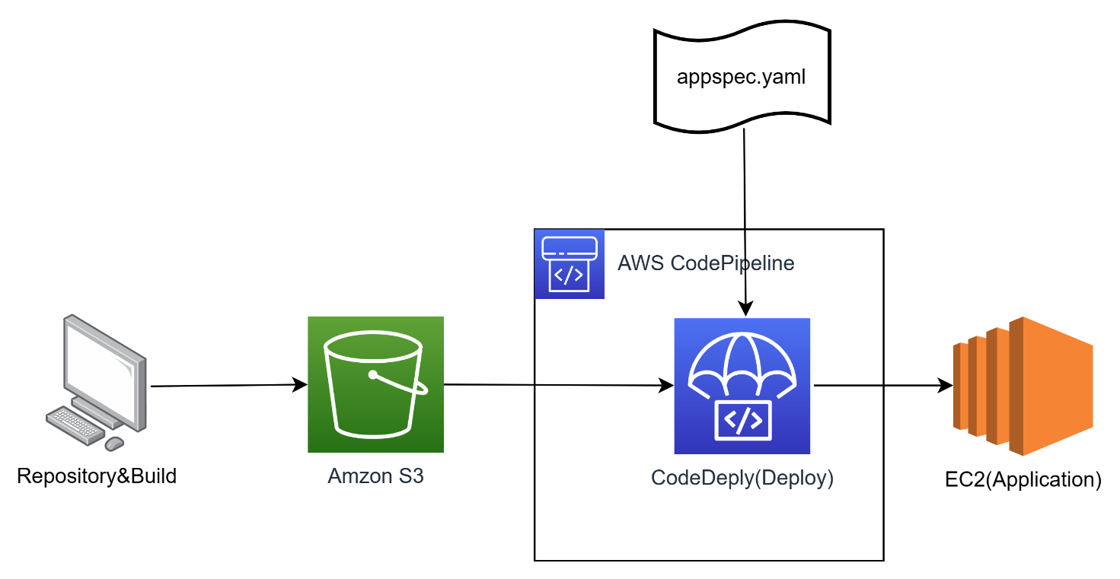
3. Code Deploy 전용 CodePipeline 구성
별도의 소스 형상 관리 솔루션 및 로컬에서 빌드 하고자 할 때 구성 가능한 파이프 라인
빌드 후 나온 파일(artifact)를 S3에 업로드 하면 배포가 이루어지는 구성

Slide 5
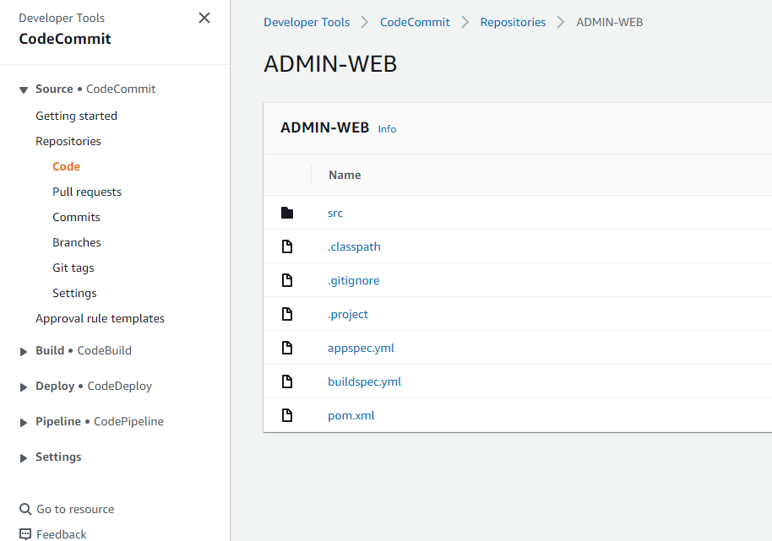
4. buildspec.yaml 및 appspec.yaml의 위치
소스 코드상에 buildspec.yaml 및 appspec.yaml을 정의 하며 codebuild 및 codedeploy에서 해당
파일의 설정 값을 읽고 빌드 및 배포를 진행

Slide 6
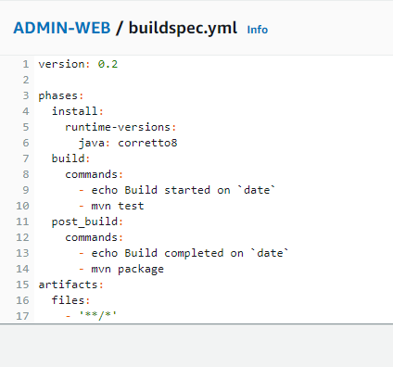
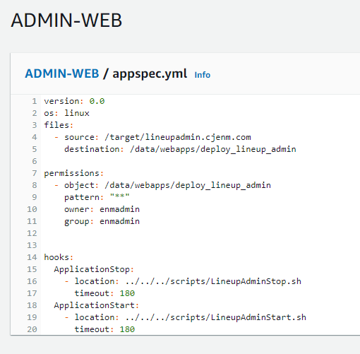
5. buildspec.yaml 및 appspec.yaml 설정
buildspec 의 경우 사용 할 jdk 버전, 빌드 시 수행 될 커맨드가 정의 되어 있어야 함
appspec 의 경우 빌드 후에 나온 산출물이 배포(COPY) 되어야 하는 위치(EC2 내부)의 대한 경로가 정의
되어 있어야 함

Slide 7
감사합니다

